Slide 1

Miranda Morales Emma Adeliz.
Tejeda Vázquez Moisés Uriel.

Slide 2
Índice.
KFC
Problemática.
Área de alcance
Objetivos del proyecto
Diagrama de solución
Alcance
Interfaces
Fuera de alcance
Organigrama
Directorio (equipo y cliente)
Próximas actividades.

Slide 3

Kentucky Fried Chicken.
Es una cadena de restaurantes de comida rápida que se encuentra entre las empresas
que dominan el mercado en esta categoría.
“Ser la marca que ofrece la mejor experiencia en restaurantes de comida rápida.”

Slide 4

KFC.
Tiene como problemática principal la demora al momento de entregar las ordenes, generando un servicio lento y tedioso ante la perspectiva de los clientes, perjudicando sus indicadores y lo más importante “incumplimiento en su visión”

Slide 5
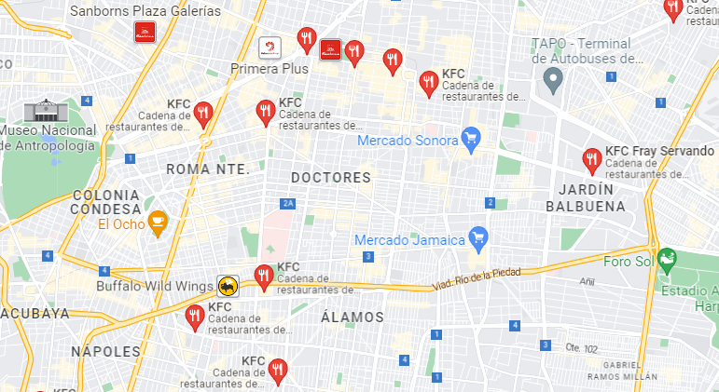

Área de alcance.
Será dirigido al área de ventas.
Exclusivamente estaremos tratando con el ejecutivo de ventas.
Región.
Se implementará en los 10 restaurantes con mayor afluencia de la Ciudad de México.
Colonias:
Doctores, Centro histórico, Benito Juárez y Venustiano Carranza

Slide 6
Objetivo del proyecto.
Dispositivos Moviles “Little time”
Contar con un sistema de Dispositivos móviles en cada mesa, los cuales ayudarán a reducir los tiempos de espera de los clientes, permitiendo cambiar la perspectiva que se tiene sobre el servicio “lento”.

Slide 7







Diagrama de la solución.
3. Recibe confirmación de ticket asignado a tablet
1. Realiza una compra y se le entrega numero de ticket.
2. Captura numero de ticket en la Tablet y se desbloquea
SEO
6. Envía notificación
CL
4. Visualiza opciones de entretenimiento
CJ
5. Confirma que la orden esta lista
7. Lee notificación

Slide 8
Alcances.
Se colocara una tablet por mesa y dos o tres adicionales en el área de lobby.
Los dispositivos trabajaran con la red interna de cada tienda
El uso de los dispositivos será unicamente para las funciones específicas de la tienda.
Se realizára la instalación del software en en cada uno de los dispositivos y posteriormente se trasladaran a la tienda correspondiente.
Capacitaciones: Se realizarán a la persona responsable asignada por tienda.
Capacitaciones de uso.
Capacitaciones de adición de actualizaciones en el menú.
Las actualizaciones se realizaran semanalmente por cuestiones de promoción en los productos.

Slide 9
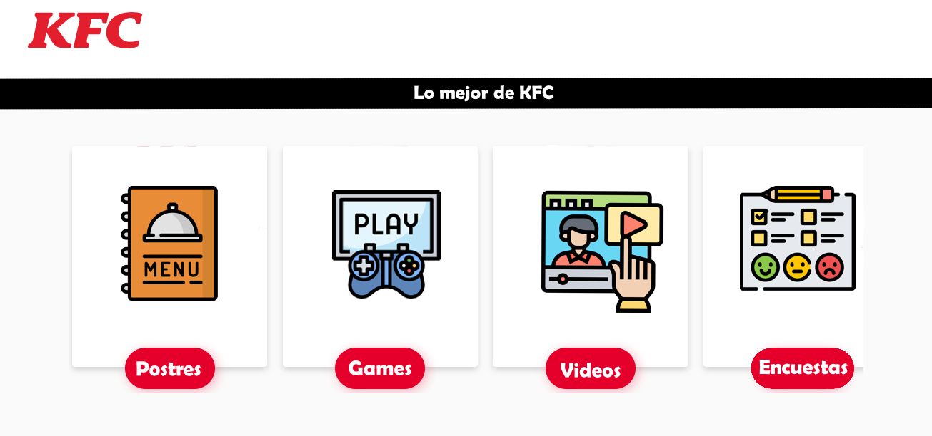
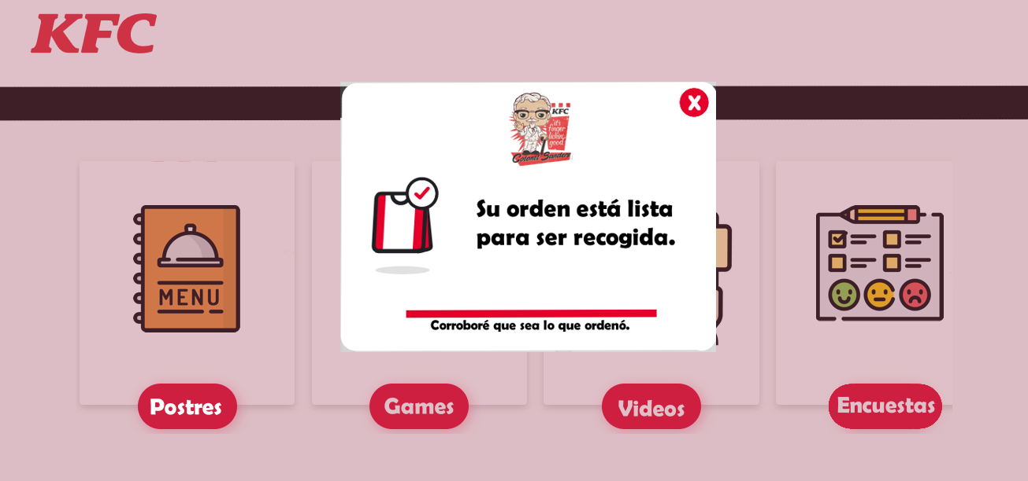
Interfaces.

Slide 10
Fuera de alcance.
No será nuestra responsabilidad en caso de que existan problemas de red.
El cuidado de los dispositivos será responsabilidad del personal que la tienda asigne como responsables.
Las capacitaciones al personal restante o nuevo será responsabilidad del experto asignado.
No implican nuevas actualizaciones que se quieran añadir al menú.
No será nuestra responsabilidad en caso de que exista un error sobre la información que se genere de las promociónes en tienda.
Los soportes y los brazos los deberá adquirir la empresa con su proveedor de confianza.

Slide 11
Cronograma.
 | M1 | M2 | M3 | M4 | M5 | M6
Inicio
Planeación
Ejecución. Diagnostico Configuración Pruebas
Go Alive
Cierre
3 weeks
4 weeks
8 weeks
4 weeks
3 weeks

Slide 12
Directorio. (Equipo UTE)
Rol en proyecto | Nombre | Puesto | Teléfono/correo
PM | Emma A. Miranda | Ing. De Software | adeliz.miranda@estudiante.uacm.edu.mx
Ejecutivo de cuenta | Moisés U. Tejeda | Gestor de proyectos | moises.tejeda@estudiante.uacm.edu.mx
Líder tecnológico | Moisés U. Tejeda | Ing. Software | moises.tejeda@estudiante.uacm.edu.mx
Análista | Emma A. Miranda | Admin. Proyectos | adeliz.miranda@estudiante.uacm.edu.mx

Slide 13
Directorio. (Equipo cliente)
Rol en proyecto | Nombre | Puesto | Teléfono/correo
Lider de Proyecto | Misael Davalos | Ejecutivo de Ventas | misael.dav@gmail.com
Ejecutivo de cuenta | Luis Ramírez | Gestor de proyectos | luisRam98@gmail.com
Marketing | Juan C. Esquivel | Publicidad y Mercadotecnía | juanCesquivel@gmail.com
Análista | Yoana Flores | Admin. Proyectos | yoaflores12@gmail.com

Slide 14
Próximas actividades.
Reunión con los expertos.
Revisión y Autorización de Contrato.
Firma de contrato.

Slide 15
Gracias

